Slide 2




Exploration statistique
des pratiques d’écoute de la Musique

Slide 3
Introduction

Slide 4
SOMMAIRE
Contexte et hypothèses
Présentation de la population
Analyse 1 : fréquence et budget
Analyse 2 : âge et mode d’écoute
Conclusion

Slide 5
CONTEXTE ET HYPOTHÈSES
Problématique : Dans quelles mesures l’écoute et la découverte, ainsi que les goûts musicaux sont liés aux caractéristiques sociologiques des individus ?
Hypothèse 1 : Plus une personne écoute de la musique, plus elle est susceptible de dépenser de l’argent sur ce hobby.
Hypothèse 2 : Les modes d’écoute dépendent de l’âge.

Slide 6
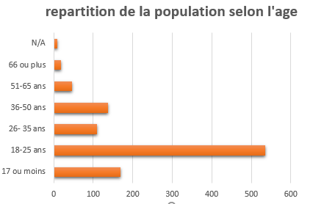
POPULATION
1026 répondants
La majorité de la population a moins de 25 ans
Vivent sur le territoire français

Slide 7
Le budget consacré à la musique
est-il lié à la fréquence d’écoute ?

Slide 8
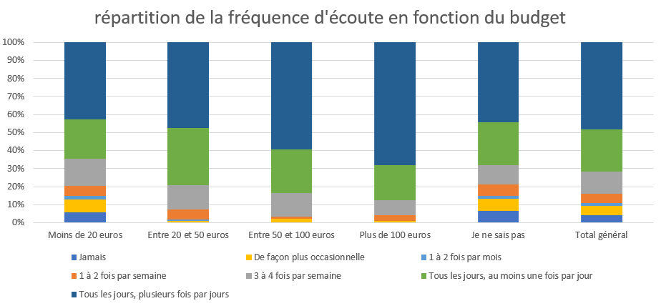
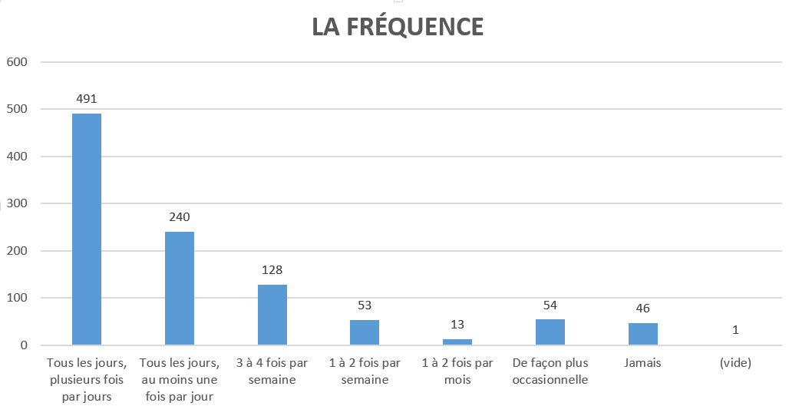
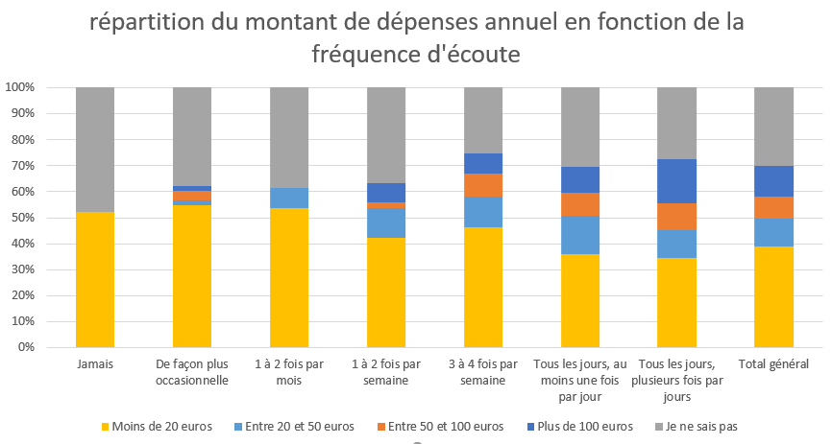
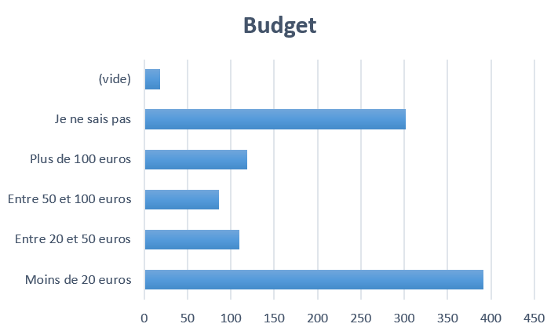
Présentation des variables
1
Analyse et interprétation
2
Plus de la moitié de la population écoute la musique au moins une fois par jour
Lecture : 43% des personnes ayant répondu moins de 20€ écoute la musique tous les jours, plusieurs fois par jours.
V² = 0,017
Lecture : 52% des personnes ayant répondu jamais dépense moins de 20€ par an pour écouter de la musique
La majorité de la population dépense moins de 20 €

Slide 9
Le mode d’écoute
est-il influencé par l’âge ?

Slide 10
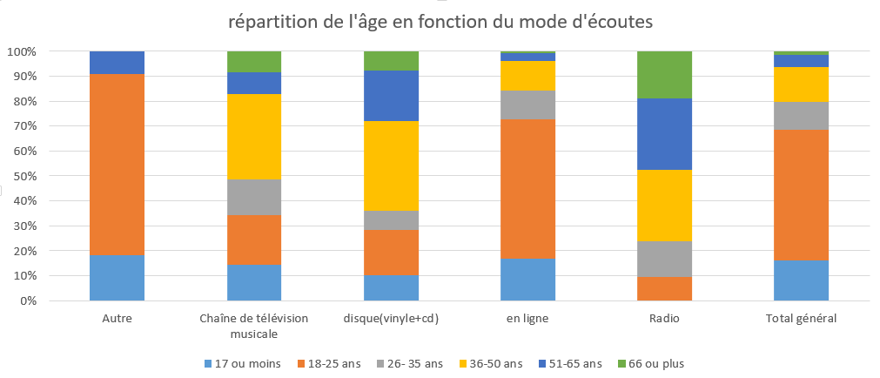
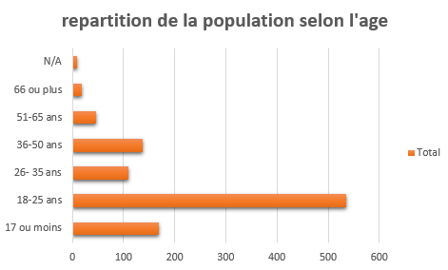
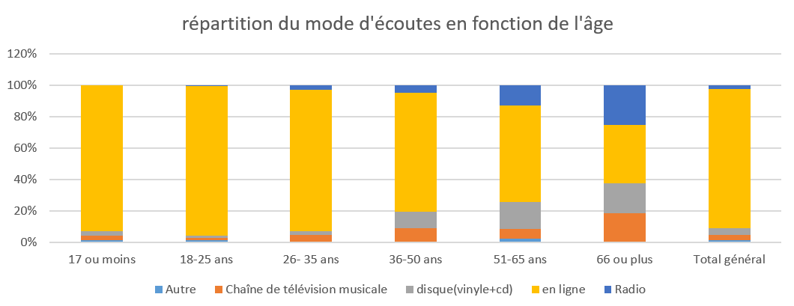
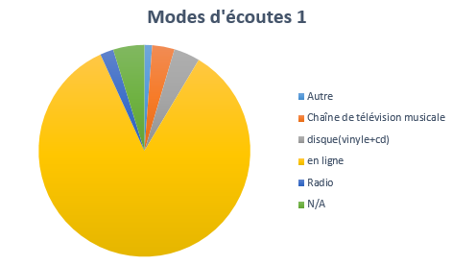
Présentation des variables
1
Analyse et interprétation
2
Environ 2/3 des personne ont 25 ans ou moins
Lecture : 73% des personnes ayant répondu autre ont entre 18et 25 ans.
V² = 0,05
Lecture : 93% des personnes qui ont moins de 18 ans ont répondu « en ligne »
La quasi-totalité des personne utilise les plateforme en ligne pour écouter de la musique

Slide 11

CONCLUSION
En se fiant au graphique
En se fiant au chiffre
critique

Slide 12

Ressenti

Slide 13
Merci de votre attention ☺

Slide 15
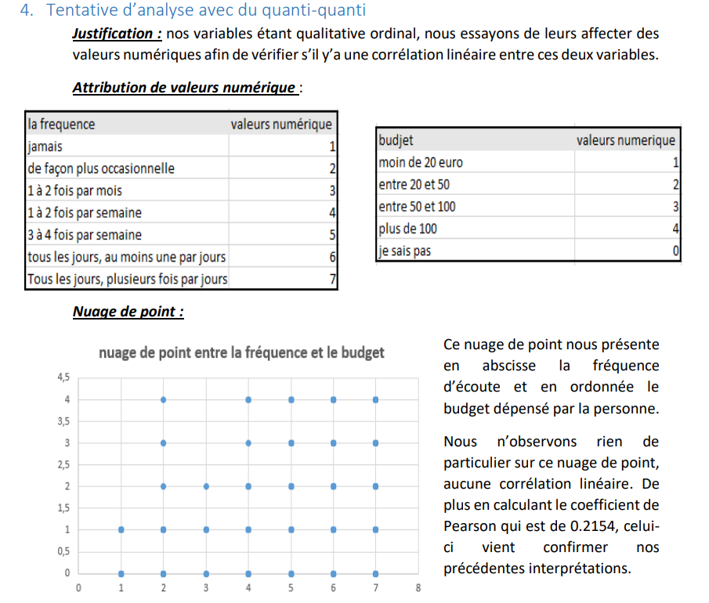

Slide 16
